Slide 1
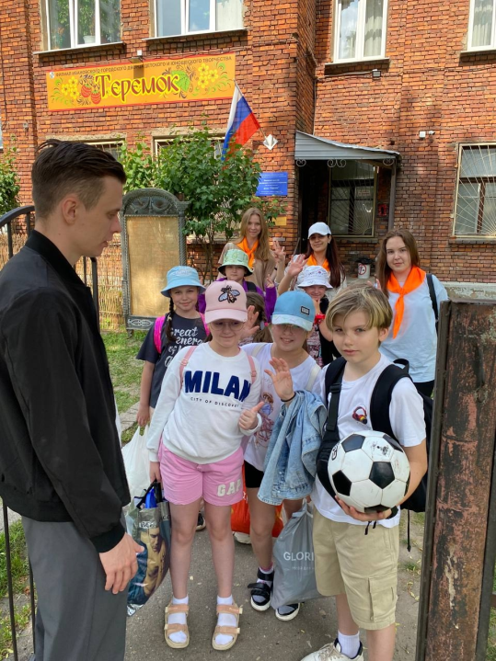
Творческий отчёт по практике о первой смене в лагере «Творческий микс»
Подготовила Березнякова Евгения

Slide 2
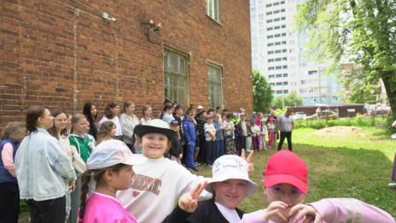
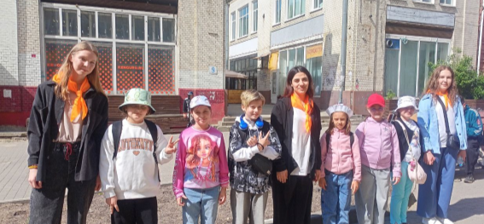
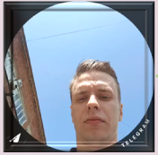
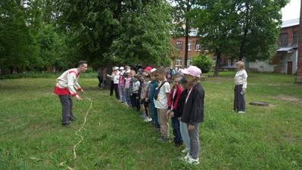
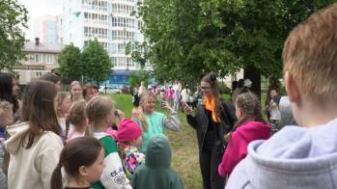
2 июня
Смена нашего лагеря началась 2 июня. Мы только познакомились с нашими ребятками, которых по началу было всего 6 детей.
Это Маша, Юлиана, Елисей, Настёна, Элина и Настя.
А затем провели открытие своей смены в виде квеста. А чтобы было интересно, мы позвали другие отряды лагеря сразиться с нами!
Мы сходили на открытие трудового десанта.
Видео

Slide 3
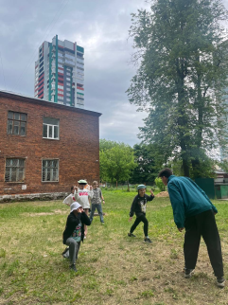
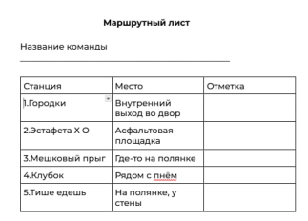
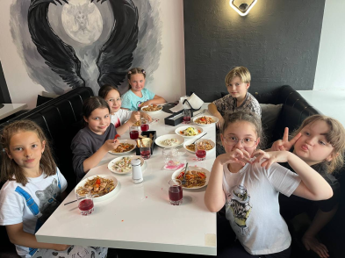
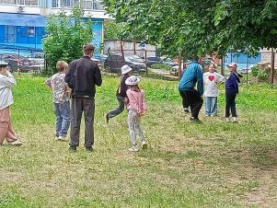
3 июня
И к нам в отряд пришла новая девочка – Марьям.
На следующий день ребят ждал активный спортивный квест по станциям. В этот раз участвовал только наш отряд.

Slide 4
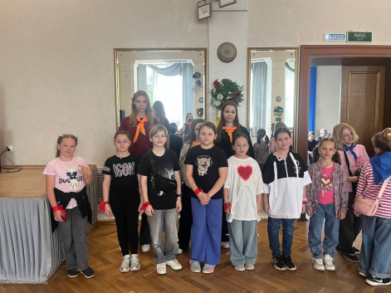
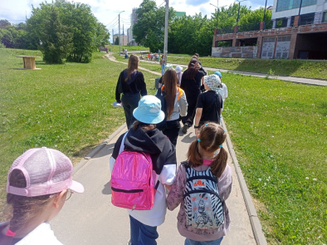
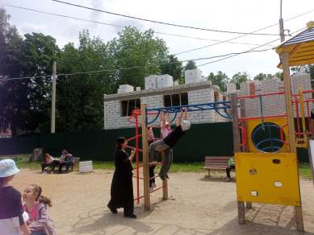
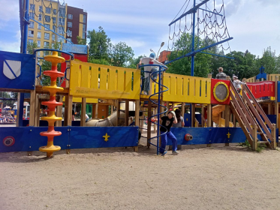
4 июня
4 июня мы с отрядом посетили дворец творчества, чтобы поучаствовать в акции «безопасные каникулы». Наши ребята узнали о том, как нужно себя вести на каникулах и какие могут быть опасности во время лета.
А затем мы посетили площадку, где ребята с радостью провели время. Это стало одно из их любимых мест.

Slide 5
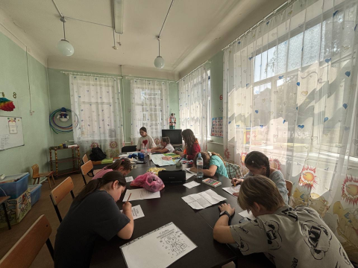
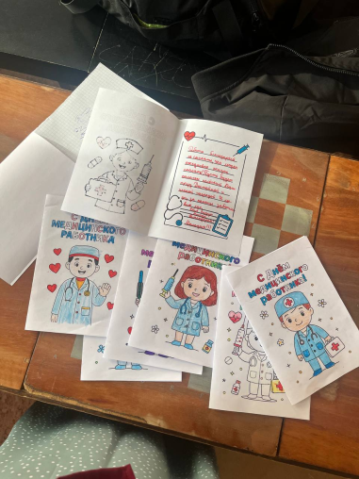
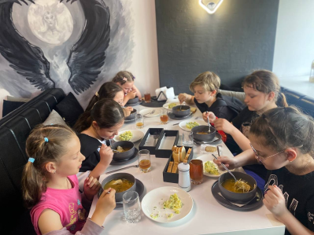
5 июня
В этот день мы с детьми делали с ребятами открытки ко дню медицинского работника.
Вместе с этим обсудили с ними важность этой и других профессий. Обсудили, кем ребята хотят быть, когда вырастут. Это было очень интересно.

Slide 6
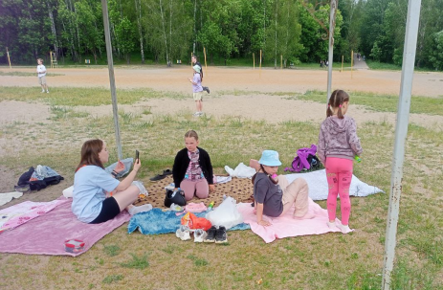
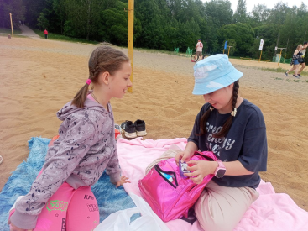
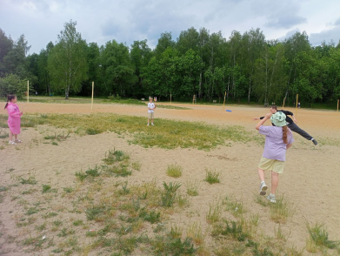
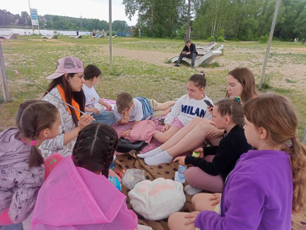
6 июня
6 июня мы ходили в парк Степанова на пикник. Вкусно покушав и поиграв с воспитателем в летающую тарелку, ребята вспомнили, что сегодня день рождения А.С. Пушкина.
Каждый знал и прочитал стихотворение поэта, а затем ребята поделились на две команды и поучаствовали в викторине по сказкам Пушкина.
Так закончилась первая неделя нашего городского лагеря.

Slide 7
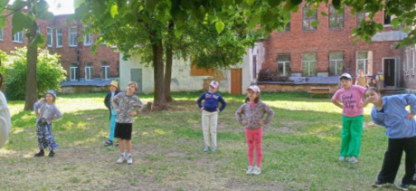
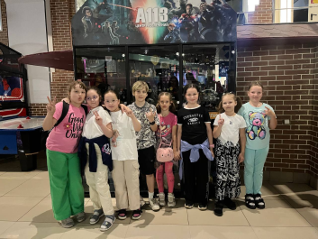
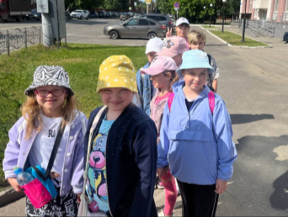
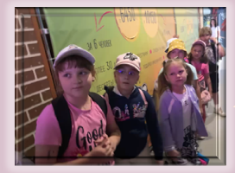
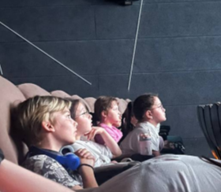
9 июня
Утро новой недели началось с зарядки и знакомства с новой девочкой – Полиной.
А так же мы с ребятами посетили кинотеатр А113, чтобы посмотреть новый фильм «Лило и Стич». Дети поделились в видео своим честным мнением.

Slide 8
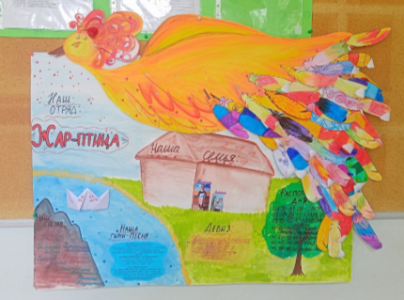
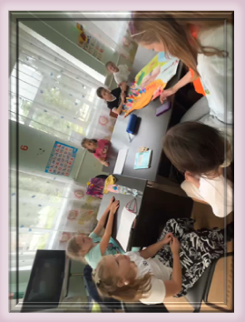
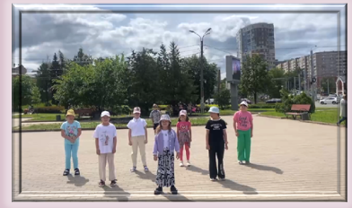
10 июня
10 июня мы оформили наш уголок отряда и осталось лишь прикрепить все фотографии детей.
Начали готовиться ко дню России и учить песню (видео).
И не зря наш лагерь назван «Творческий микс». Вот и интересные видео снимаем!

Slide 9
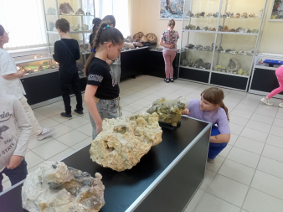
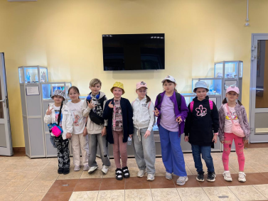
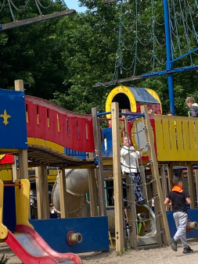
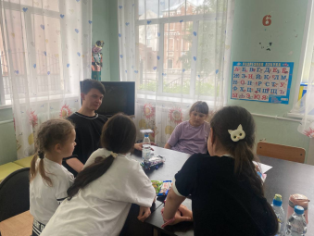
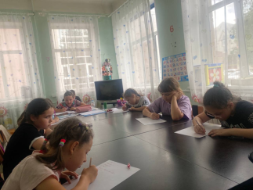
11 июня
11 июня мы посетили музей камня. Ребята познакомились с породами камней, узнали как произошли живые существа, когда появился первый человек и чем он занимался.
А преддверии дня России ребята поучаствовали в викторине ко дню России, чтобы проверить свои знания о нашей стране.
А затем вместе с воспитателем обсудили интересные факты о федерации.

Slide 10
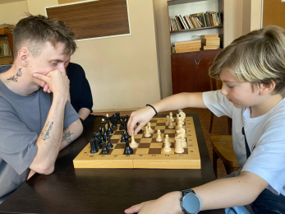
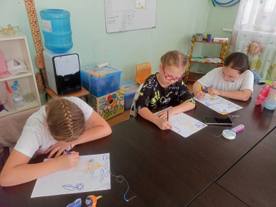
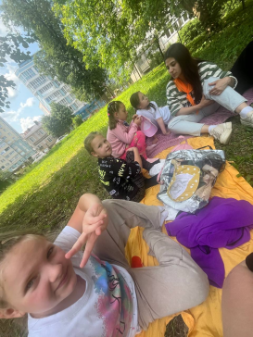
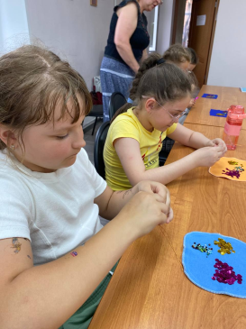
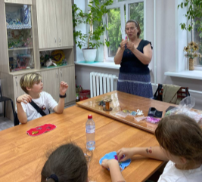
16 июня
В начале нового дня Елисей с воспитателем устроили дуэль по шахматам. В это время для девочек я устроила игру «Один рисунок – несколько художников». Им очень понравилась эта игра и позже они уже сами организовывали её.
А во второй половине дня после прогулки ребята ушли на мастер-классс создавать перья жар-птицы.

Slide 11
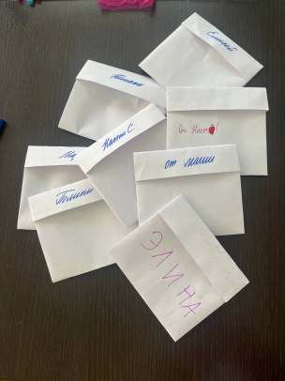
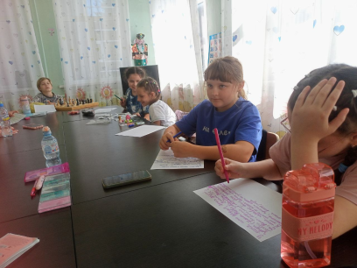
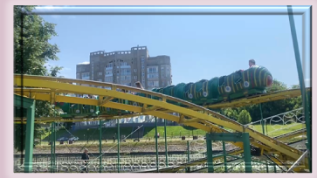
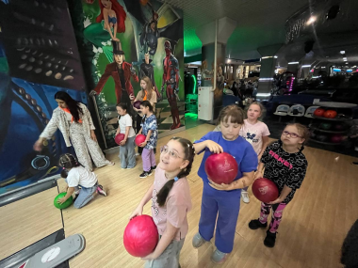
17 июня
17 июня мне в голову пришла идея, чтобы дети написали себе в будущее письма, которые мы прочитали бы в конце смены. Им эта идея понравилась, поэтому они принялись писать.
А затем мы посетили боулинг в А113 и аттракционы.

Slide 12
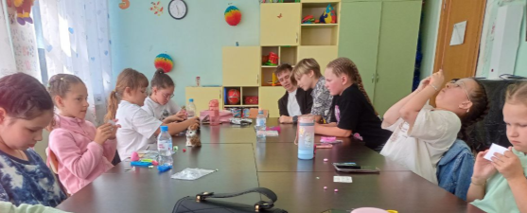
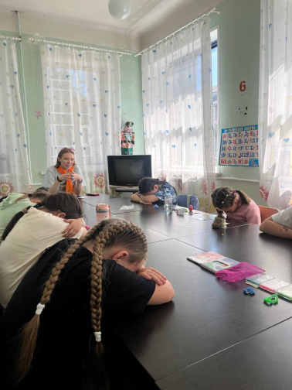
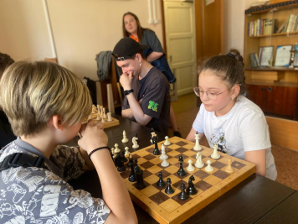
18 июня
18 июня я познакомила детей с новой игрой – «мафией». Это стало, наверное, их любимое развлечение. Они играли в неё каждый день.
А так же мы устроили небольшой турнир по шахматам, в котором участвовали дети, воспитатели и вожатые.

Slide 13
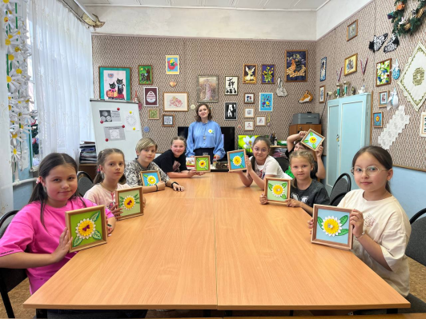
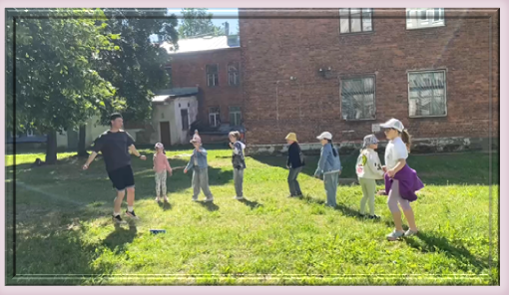
19 июня
19 июня ребята выучили новый танец для зарядки. Он им очень понравился.
Посетили мастер-класс, а затем и любимую детскую площадку.

Slide 14
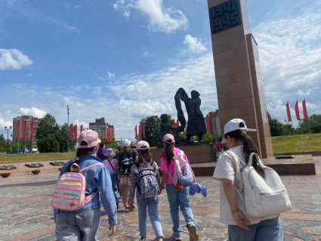
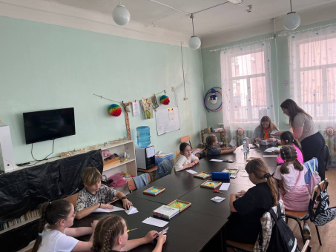

20 июня
20 июня перед выходными и перед днём «Памяти и Скорби» я провела для ребят мастер-класс по созданию оригами журавлика. А после этого мы посетили вечный огонь, обсудили, что значит дата 22 июня и возложили журавлей.

Slide 15


23 июня
После выходных одна девочка покинула наш лагерь. Зато пришли две новые девочки, которые являются сёстрами – Элина и Диана.
Девочки пришли вовремя, потому что в этот день у нас был мастер-класс по лепке из глины! Это было грязно, но красиво.

Slide 16



24 июня
24 июня наши дети провели весь день на мастер-классе по рисованию. Но мы всё равно оставались рядом с ними, чтобы помогать справляться с трудностями.

Slide 17




25 июня
25 июня мы посетили дворец творчества, чтобы посмотреть закрытие бесплатного лагеря. А когда вернулись в Теремок, то стали готовить номера к своему закрытию.

Slide 18



26 июня
26 июня помимо подготовки к концерту для детей был орагнизован спортивный день, который собержал в себе множество игр.

Slide 19





27 июня
27 июня ребята посетили библиотеку, приняв участие в квесте по станциям, чтобы проверить свои знания по сказкам.
А вечером для них был устроен настоящий шахматный турнир. После которого был мастер-класс по актёрскому мастерству.

Slide 20



30 июня
30 июня было дождливым с самого утра, поэтому зарядка проходила в зале, а не на улице как обычно. А затем весь день мы потратили на подготовку к нашему концерту.

Slide 21




1 июля
День вновь оказался дождливым, но теперь это нам не помешало сходить в библиотеку, чтобы посмотреть мультики по русским народным сказкам, а затем остаться почитать книги.

Slide 22





2 июля
Последний день смены одновременно был радостным и грустным. Был весёлый концерт, каждого из детей наградили почётными грамотами, прошло мыльное шоу. Но расставаться никто не хотел, но пришлось.
Я считаю, что эта смена прошло отлично и удачно, ведь дети остались счастливы.

